Slide 1
Franz Schubert
[1797-1828]

Slide 2
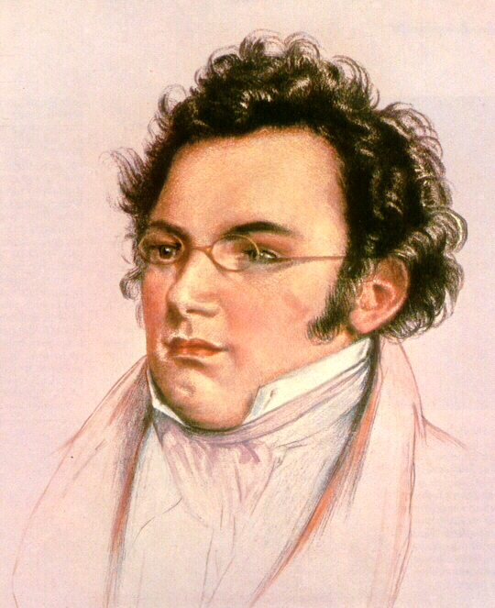
rojstvo: 31. januar 1797 Dunaj
smrt: 19. november 1828
poklic: skladatelj

Slide 3
ROJSTVO
Rojen 31. januarja v takratnem predmestju Dunaja v Lichtentalu.
Mama je bila iz Šlezije (služkinja), oče iz kraja Stare mesto na Moravskem (učitelj).
Mali Franz je bil zelo glasbeno nadarjen, igranje klavirja se je učil pri svojem bratu.

Slide 4
Njegova rojstna hiša

Slide 5
11 let :
Franz je sprejet med cesarske dečke pevce,
zasede prosto mesto v dunajskem mestnem Konviktu in obiskuje gimnazijo,
eden od njegovih učiteljev je tudi Antonio Salieri ,
nastajajo prve kompozicije.

Slide 6
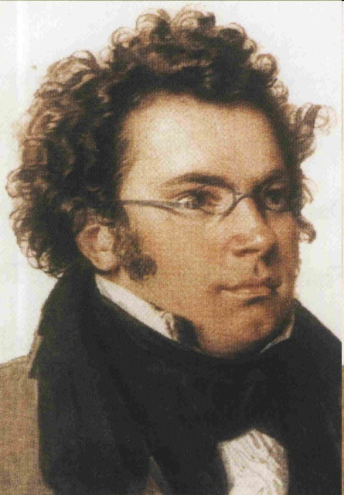
15 let:
Schubertova mati umre zaradi tifusa.
Leto kasneje zapusti konvikt in obiskuje seminar za učitelje.

Slide 7
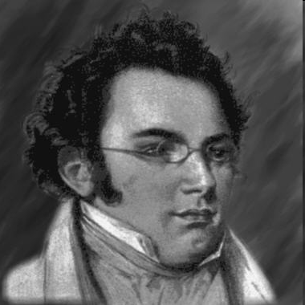
16 let:
Schubert komponira svojo 1. simfonijo.

Slide 8
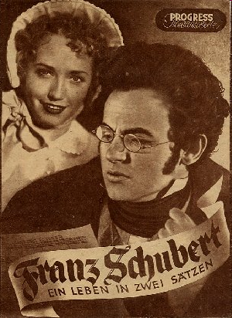
17 let:
Schubert postane šolski pomočnik pri svojem očetu.
16.oktobra izvedejo njegovo prvo mašo v Lichtentalski cerkvi.
Franz se zaljubi v pevko maše Therese Grob. (Ker se ji zdi prereven, se kmalu poroči z drugim.)

Slide 9
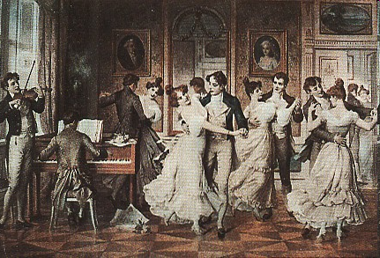
18 let:
Schubert komponira svoje znane pesmi
Vilinski kralj
simfonije
godalni kvartet
klavirske skladbe

Slide 10
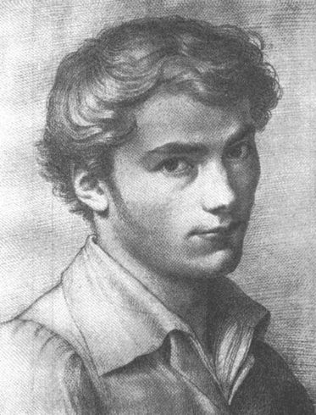
19 let:
Schubert zaprosi za mesto direktorja na ljubljanski glasbeni šoli
vendar ga odklonijo, ker ne obvlada nobenega pihala !!!

Slide 11
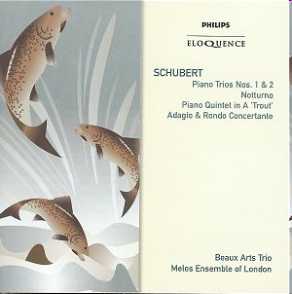
22 let:
nastane pesem Postrv
nato še godalni kvartet Postrv
V tem času si Schubert pridobi mnogo prijateljev, ki mu pomagajo preživeti in poskrbijo, da na Dunaju zaslovi.
Proti volji svojega očeta neha službovati v šoli.

Slide 12
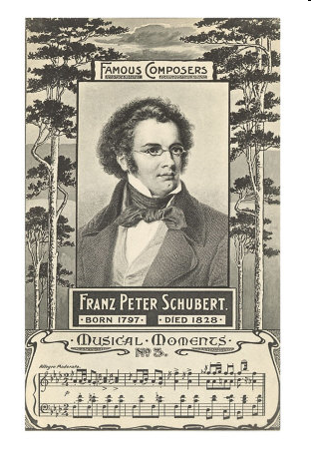
25 let:
pri bogatih meščanskih družinah postanejo moderne Schubertiade (druženje in ustvarjanje umetnikov)
napiše svojo najbolj znano simfonijo – Nedokončana !

Slide 13
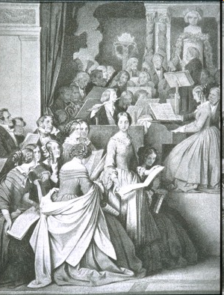
26 let:
zaradi hude bolezni ves maj preživi v bolnici
tudi tu sklada in tako nastane ciklus pesmi Lepa mlinarica.

Slide 14
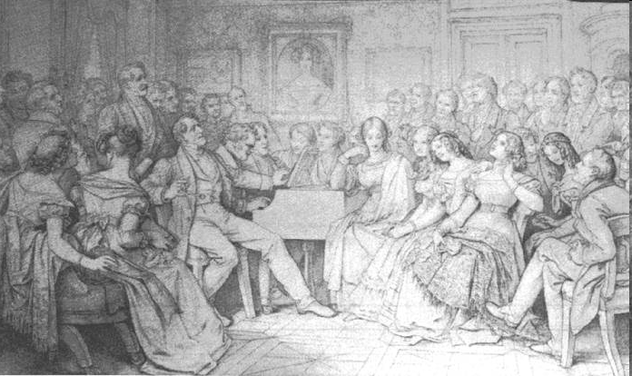
30 let:
nastane drugi ciklus njegovih pesmi Zimska popotovanja

Slide 15
31 let:
izvede svoj prvi in edini koncert s svojimi kompozicijami in doživi velik uspeh
zboli za tifusom in 19.novembra umre
pokopljejo ga na Dunaju na istem pokopališču, kot je pokopan njegov velik vzornik Ludwig van Beethoven.

Slide 16
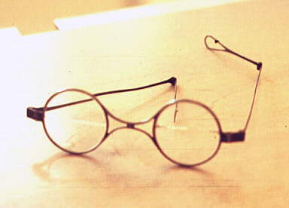
njegova očala

Slide 17
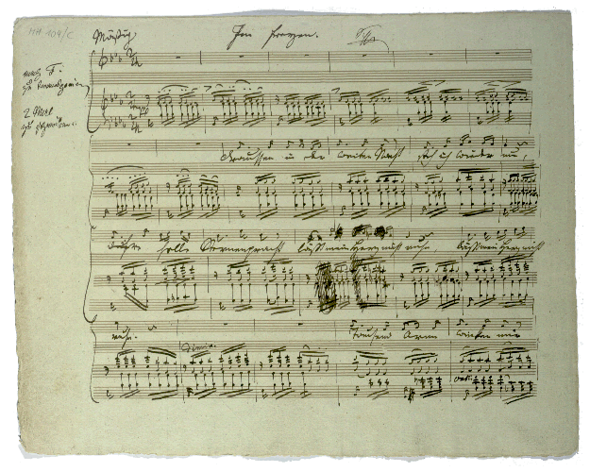
njegov rokopis

Slide 18
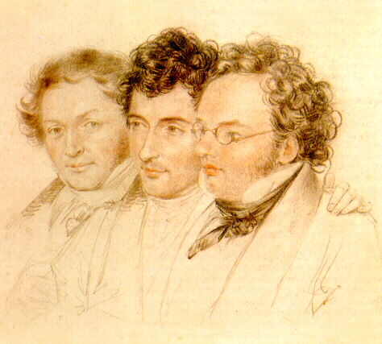
s prijatelji

Slide 19
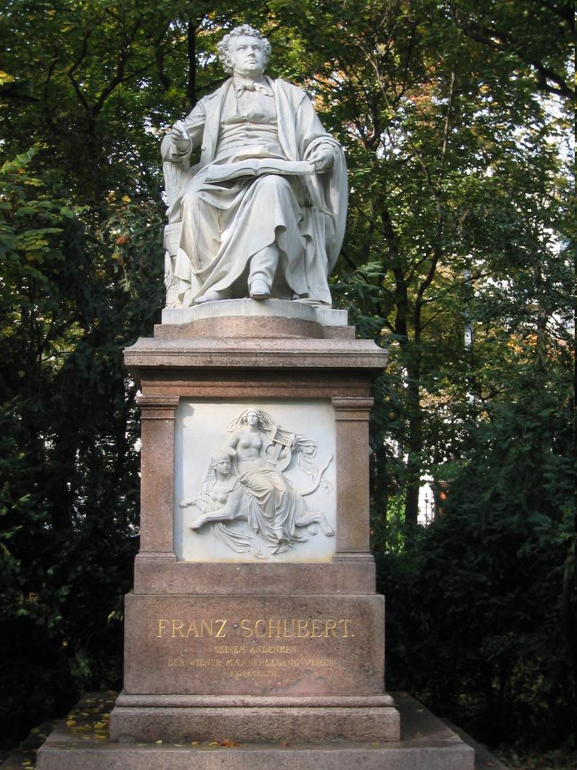
njegov spomenik

Slide 20
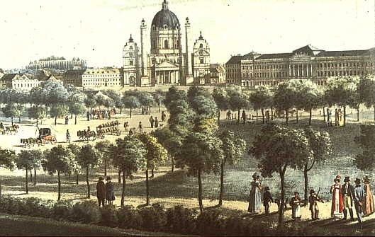
park na Dunaju

Slide 21
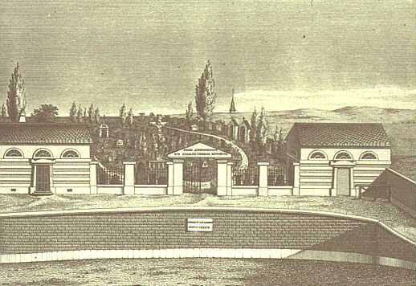
pokopališče

Slide 22
KONEC

